Slide 1
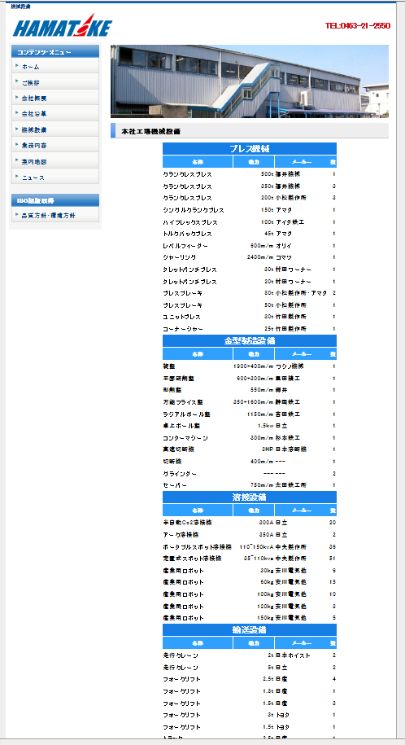
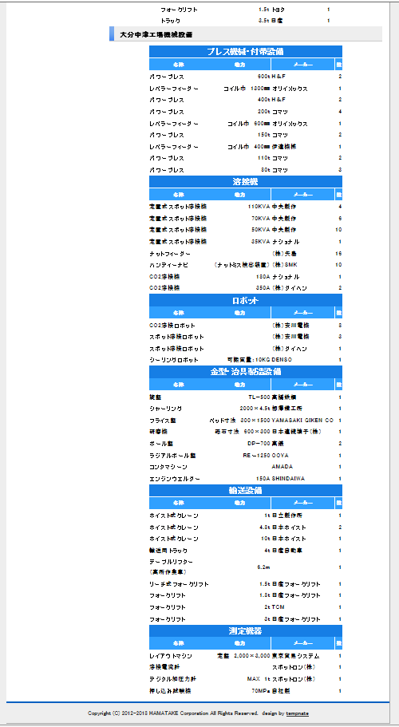
2018年8月 日依頼
社長指示20180613
最新の内容に更新する

Slide 2
本社
プレス機械・付帯設備
名称 | 能力 | メーカー | 数量
クランクレスプレス(大型) | ５００ｔ | 福井機械 | 1
 | ３５０ｔ | 福井機械 | 3
パワープレス(小型) | ２００ｔ | コマツ | 2
 | １５０ｔ | アマダ | 1
 | １５０ｔ | コマツ | 1
 | １１０ｔ | コマツ | 1
 | ８０ｔ | アイダ鉄工 | 1
レベラーフィーダー(500ｔ) | コイル巾 1300㎜ | オリイメック | 1
レベラーフィーダー(350ｔ) | コイル巾 800㎜ | オリイメック | 1
レベラーフィーダー(200ｔ) | コイル巾 500㎜ | オリイメック | 1
組立機械・付帯設備
名称 | 能力 | メーカー | 数量
産業用ロボット | ２００kg (SPOT) | 安川電機 | 3
 | １６５kg (SPOT) | 安川電機 | 3
 | １２０kg (SPOT) | 安川電機 他 | 6
 | 6 0 ㎏ (CO2) | 安川電機 他 | 4
定置式スポット溶接機 | 35～110kvA | 中央製作所 | 40
ナットフィーダー | M5～M12 | 矢島技研 他 | 36
ポータブルスポット溶接機 | 110～150kvA | 中央製作所 | 27
ＣＯ２溶接機 | 3 5 0 A | ダイヘン他 | 18
スタッド溶接機 | 6 5 k v A | ボップリベット | 3
工作機械・設備
名称 | 能力 | メーカー | 数量
旋盤 | 回転速度最高1600min⁻１ | 池貝機械 | 1
精密平面研削盤 | 回転速度最高1600min⁻１ | 黒田精工 | 1
高能率型汎用フライス盤 | 回転速度最高1600min⁻１ | 大鳥機工 | 1
ラジアルボール盤 | 回転速度最高1800min⁻１ | 吉田鉄工 | 1
卓上ボール盤 | 回転速度最高3000min | 日立 | 1
コンターマシーン | 切断能力300mm(W)×200mm(H) | ワイエス工機 | 1
高速切断機 | ー | 富田鉄工所 | 1
エアープラズマ切断機 | IGBTｲﾝﾊﾞｰﾀ式 | Panasonic | 1
シャーリング | 切断可能板厚 軟鋼0.8～6.5t | 日本ｺﾈﾁｶｯﾄｿｰ | 1
コーナーシャー | 最大板厚SS41-6mm | 竹田製作所 | 1
卓上グラインダー | ー | 日立 | 1
直流ﾊﾟﾙｽTIG溶接機 | 高周波ｽﾀｰﾄ | ﾀﾞｲﾍﾝ | 1
搬送機械・設備
名称 | 能力 | メーカー | 数量
クレーン | 5 . 0 t | 日立 | 2
 | 2 . 8 t | 日本ホイスト | 2
フォークリフト | 3 . 5 t | 日産 | 2
 | 3 . 0 t | トヨタ | 1
 | 2 . 5 t | 日産、トヨタ | 4
 | 1 . 5 t | 日産、トヨタ | 4
 | 1 . 4 t | トヨタ | 1
測定機器・設備
名称 | 能力 | メーカー | 数量
レイアウトマシン | 2,000×3,000 | 東京貿易システム | 1
溶接電流計 | ー | スポットロン | 1
デジタル加圧計 | 1 . 0ｔ | スポットロン | 1
押し込み試験機 | 5 . 0 t | 愛知産業 | 1

Slide 3
中津
プレス機械・付帯設備
名称 | 能力 | メーカー | 数量
パワープレス(大型) | ６００ｔ | H＆F | 2
 | ４００ｔ | H＆F | 2
ハンドリングロボット(取出し側) | ５０kg | 安川電機 | 3
パワープレス(小型) | ２００ｔ | コマツ | 4
 | １５０ｔ | コマツ | 2
 | １１０ｔ | コマツ | 3
 | ８０ｔ | コマツ | 3
レベラーフィーダー(600ｔ) | コイル巾 1300㎜ | オリイメック | 1
レベラーフィーダー(200ｔ) | コイル巾 600㎜ | オリイメック | 1
レベラーフィーダー(200ｔ) | コイル巾 600㎜ | オリイメック | 1
組立機械・付帯設備
名称 | 能力 | メーカー | 数量
産業用ロボット | １６５kg (SPOT) | 安川電機 | 2
 | 6 0 ㎏ (CO2) | 安川電機 他 | 10
 | １０ kg (シーリング) | DENSO | 1
定置式スポット溶接機 | 35～110kvA | 中央製作所 | 26
ＣＯ２溶接機 | 3 5 0 A | ダイヘン他 | 15
ナットフィーダー | M5～M14 | 矢島技研 | 16
欠品検出器 | (ｶｳﾝﾀｰ連動欠品検出) | 自社製 | 12
工作機械・設備
名称 | 能力 | メーカー | 数量
旋盤 | 回転速度最高1500min⁻１ | ワシノ機械 | 1
精密平面研削盤 | 回転速度最高1600min⁻１ | 黒田精工 | 1
フライス盤 | 回転速度最高1710min⁻１ | 山崎技研 | 1
ラジアルボール盤 | 回転速度最高1985min⁻１ | OOYA | 1
卓上ボール盤 | 回転速度最高3050min⁻１ | 高儀 | 1
コンターマシーン | 切断能力350mm(W)×200mm(H) | アマダ | 1
バンドソー | 平鋼 200mm×100ｍｍ | 新ダイワ | 1
エアープラズマ切断機 | 直流60A | Panasonic | 1
シャーリング | MAX：t4.5mm×2060mm | 相澤鉄工所 | 1
搬送機械・設備
名称 | 能力 | メーカー | 数量
クレーン | １ ０ t | 日本ホイスト | 2
 | 4 . 8 t | 日本ホイスト | 2
 | 1 . 0 t | 日立製作所 | 2
フォークリフト | 3 . 0 t | 日産 | 1
 | 2 . 0 t | TCM | 1
 | 1 . 8 t | 日産 | 2
 | 1 . 6 t | 日産 | 1
 | 1 . 5 t (リーチ) | 日産 | 1
測定機器・設備
名称 | 能力 | メーカー | 数量
レイアウトマシン | 2,000×3,000 | 東京貿易システム | 1
溶接電流計 | ー | スポットロン | 1
デジタル加圧計 | 1 . 0ｔ | スポットロン | 1
押し込み試験機 | 5 . 0 t | 自社製 | 1
溶接マクロ試験機 | ー | DINOキャプチャー | 1
半自動

